Slide 1
Станичное казачье общество «ОРДЕНА ПРЕПОДОБНОГО СЕРГИЯ РАДОНЕЖСКОГО СТАНИЦА УХТИНСКАЯ»
Коми республиканского казачьего отделения станичного казачьего общества

Slide 2
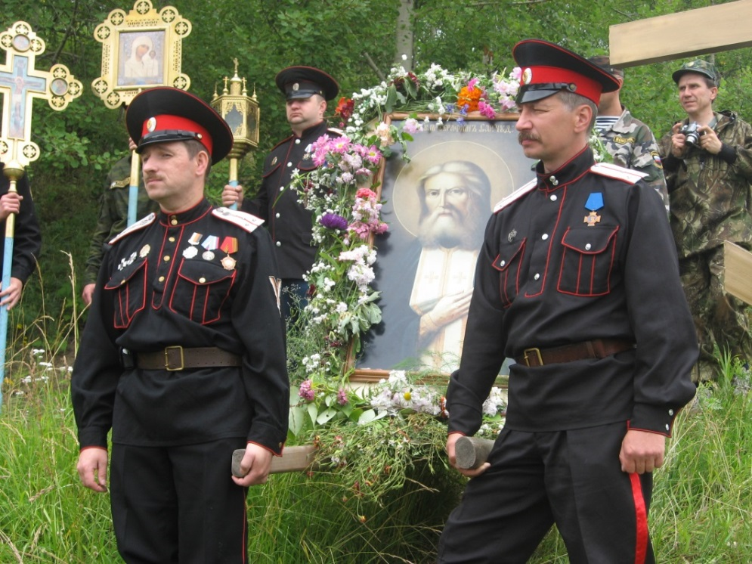
Первые шаги по организации казаков г. Ухты
Первые шаги по организации казаков города Ухты были сделаны в октябре 1992 года. Местные казаки при создании станицы «Ухтинской» руководствовались целью быть полезными городу, республике, России, что и было записано в протоколе № 1 «Схода потомков казаков России» от 18 сентября 1992 года. Тогда их было всего двенадцать. В это же время был принят Устав Ухтинского отделения Союза казачьих войск России. Согласно Уставу высшим представительным органом управления станицы Ухтинской является сбор (Круг) выборных делегатов казачьих обществ. Станичный Круг составляют: атаман станицы, его заместители, правление станицы, совет стариков, суд чести станицы и казаки.
В составе правления станицы Ухтинская: Постельный Николай Анатольевич - Атаман станицы (четвертый по счету), Климовский Андрей Валерьевич – товарищ Атамана, Журова Наталья Юрьевна – писарь станицы.
Основатели Ухтинского казачьего общества - академик РАН Г. В. Рассохин, профессор А.И. Дьяконов, старейшина В.Г. Морозов, атаман Ухтинского казачества - В.Н. Вольхин. Все они внесли значительный вклад в дело возрождения казачества.
Во время крестного хода на Серафима Саровского 01 августа 2013 г.
Слева направо первый - Атаман станицы Постельный Николай Анатольевич во время крестного хода в г. Сосногорске

Slide 3
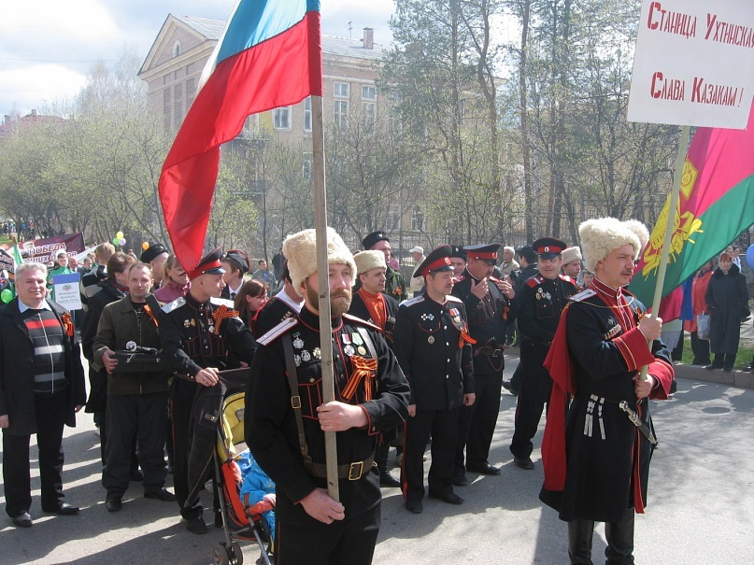
КРАТКАЯ ЛЕТОПИСЬ УХТИНСКОГО КАЗАЧЕСТВА
Николай Постельный: «Изначально желание вступить в наши ряды высказало гораздо больше людей, но присягу принимали не все, многие так и не решились сделать важный шаг, принимая присягу, казак клянется в первую очередь перед Богом и Святым распятием. Если уйдет из общества, Господь с него спросит, он же клятву давал!».
Впервые деятельность казаков получила широкий общественный резонанс уже весной 1993 года, когда по приглашению Украинского общества «Дружба» они участвовали в проведении Шевченковских дней, посвященных 160-летию поэта, в том числе охраняя порядок на этом мероприятии.
09 мая 2011 г.

Slide 4
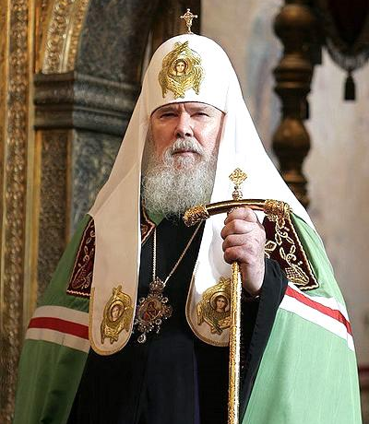
Деятельность ухтинских казаков
Ухтинские казаки в разные годы брали под охрану образовательные учреждения Ухты: с 1994 по 1997 гг. – несли охрану зданий УИИ (ныне УГТУ), с 1997 по 1998 гг. – охраняли профессиональное техническое училище № 33, с 1999 по 2002 гг. взяли под охрану Центр детского и юношеского творчества им. Г.А. Карчевского и всю территорию детского парка. Казаки активно принимают участие в проведении православных церковных праздников, в Крестных ходах в Ухте и Республики Коми. Во время проведения массовых общегородских мероприятий казаками станицы совместно с сотрудниками полиции осуществляется охрана общественного порядка в г. Ухте.
В октябре 2007 года казаки станицы Ухтинской удостоились высокой Патриаршей награды – ордена Преподобного Сергия Радонежского II степени. Это единственный случай за всю историю казачества России. Активная общественная деятельность казаков - ухтинцев была отмечена многочисленными грамотами Святейшего Патриарха Алексия II, Главы Республики Коми, Владыки Питирима, министров культуры Республики Коми и Министерства национальной политики Республики Коми, главы города Ухта.
В 2008 году казакам станицы Ухтинской Владыкой Питиримом были вручены на вечное хранение частица мощей великомученика Георгия Победоносца. В данный момент святые мощи Георгия Победоносца хранятся в храме Стефана Великопермского г. Ухта

Slide 5
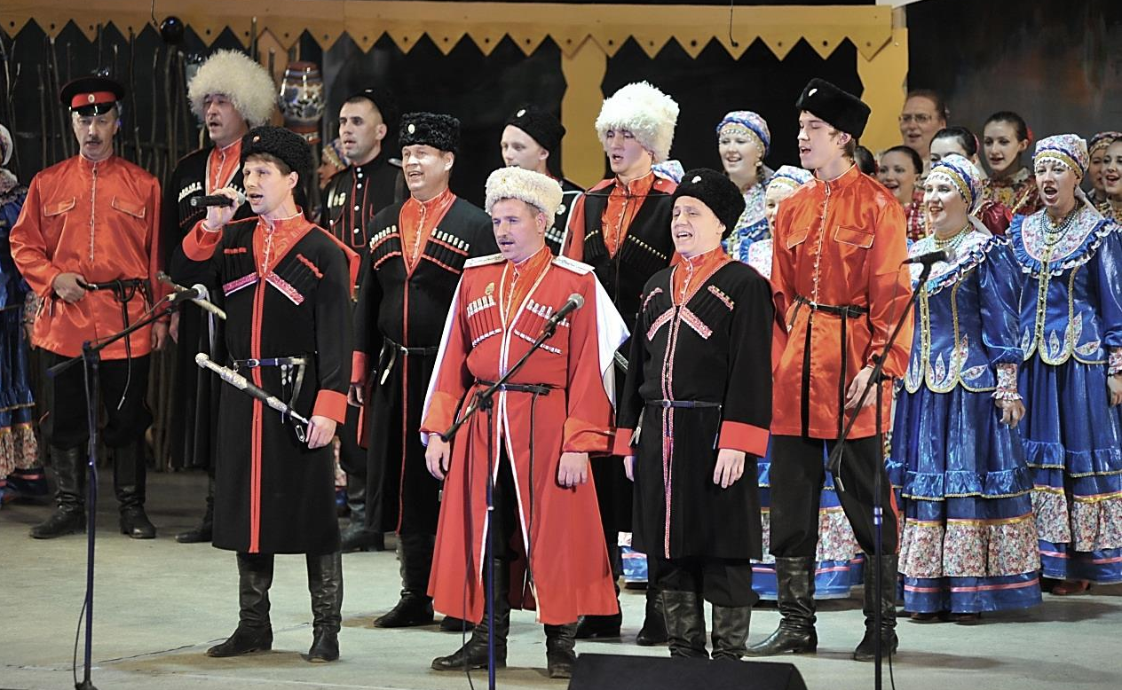
«Покровская ярмарка» – станице 20 лет
Наша деятельность

Slide 6
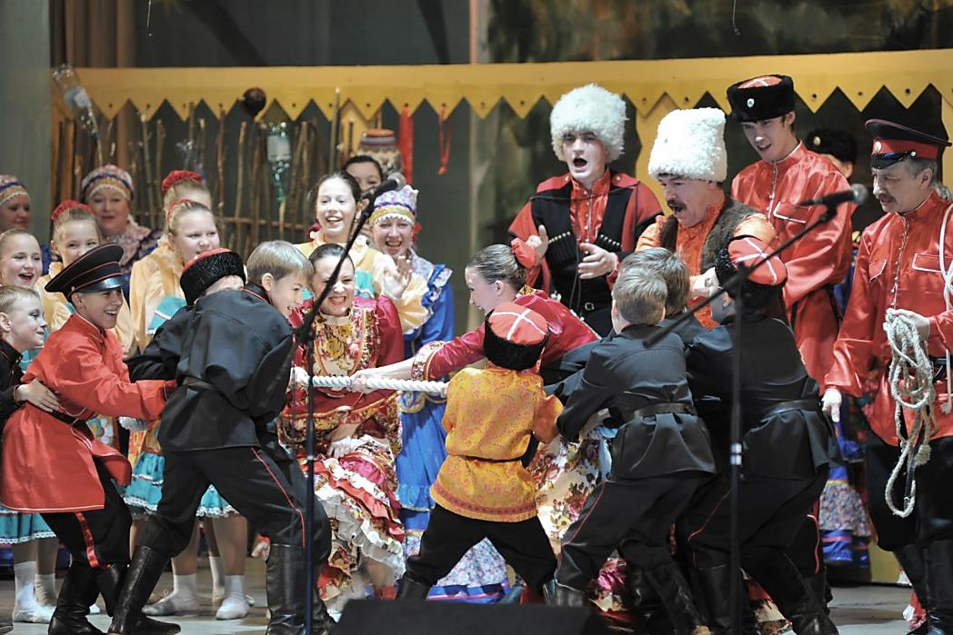
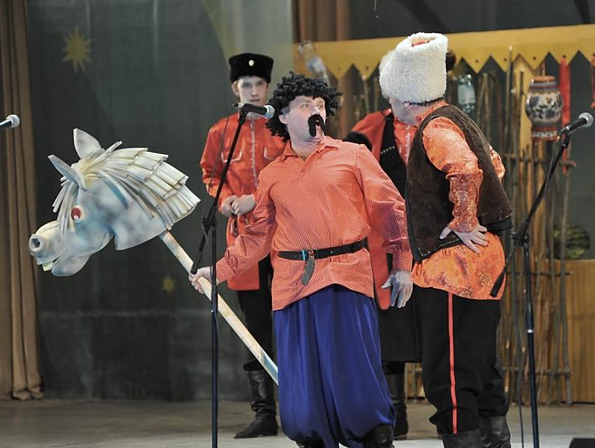
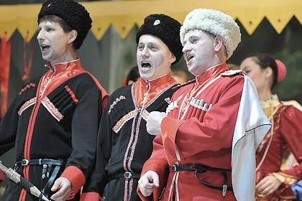
Празднование 20-летия на «Покровской ярмарке»
Наша деятельность

Slide 7
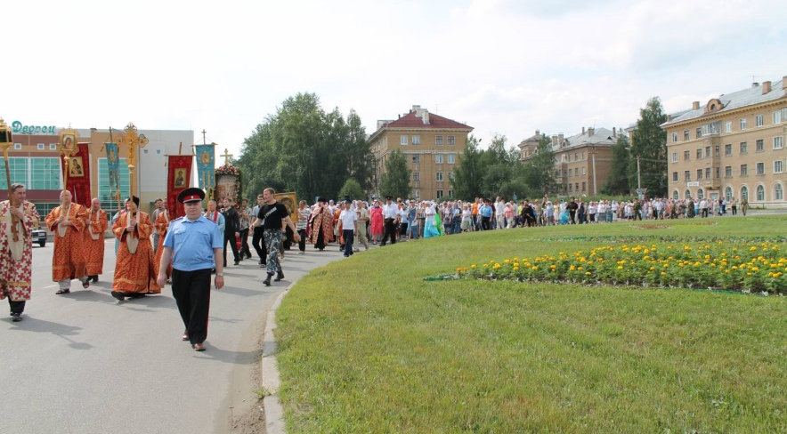
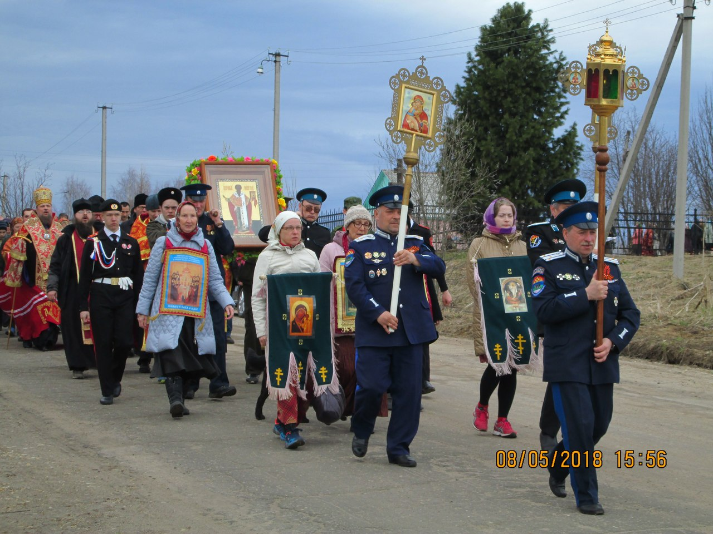
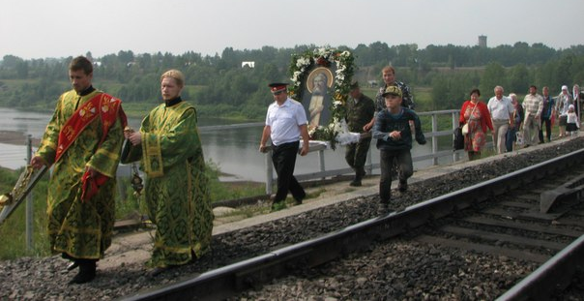
В конвое Крестного хода несут службу казаки
Традиционный Крестный ход Сыктывкар-ЫБ. Охрану осуществляли казаки станицы Ухтинской, казаки хутора Троицкий и кадеты МБОУ "СОШ № 18" г. Ухта
Крестный ход в память о царственных страстотерпцах и исповедников и новомучеников в земле Коми и России погибших и замученных
Наша деятельность

Slide 8
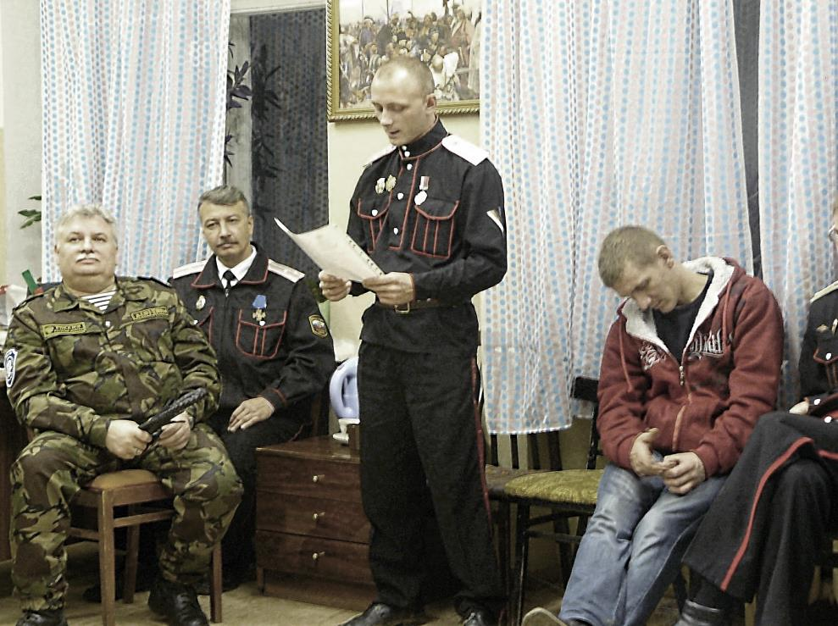
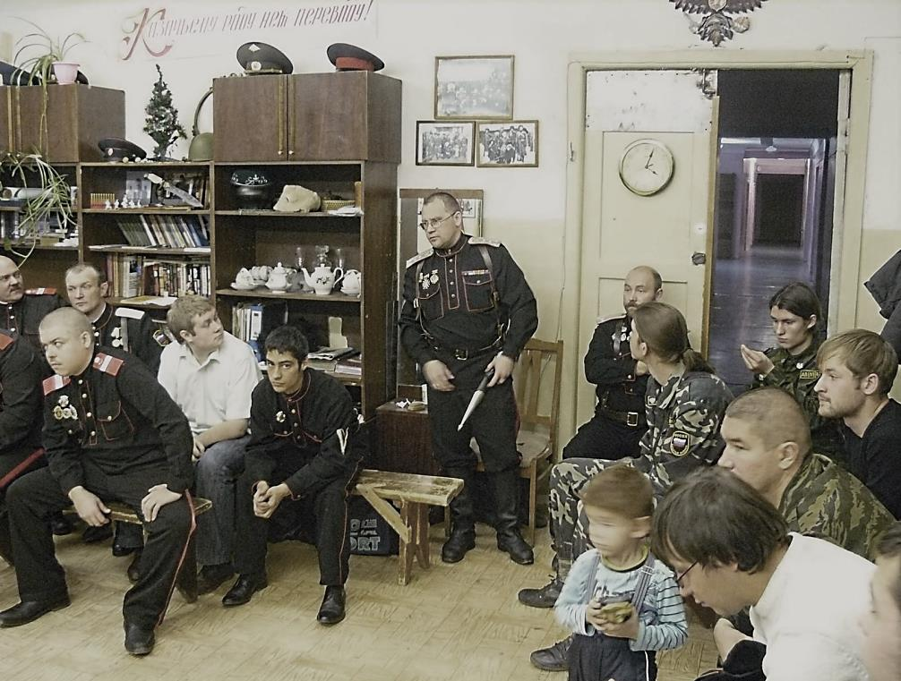
Казачий круг
13 ноября 2011 г.
Наша деятельность

Slide 9
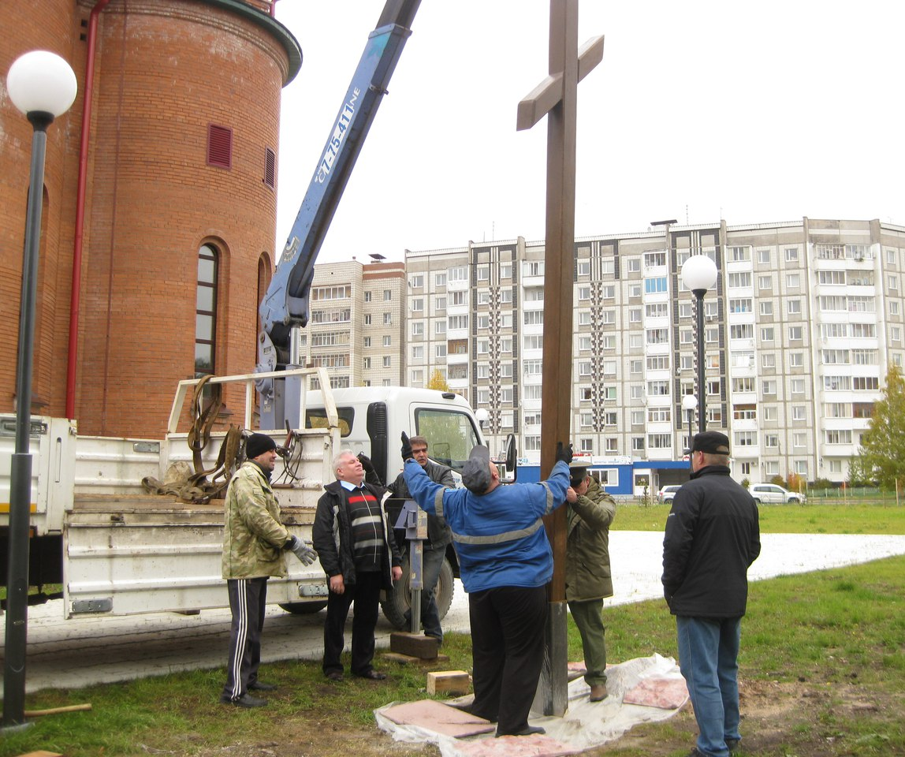
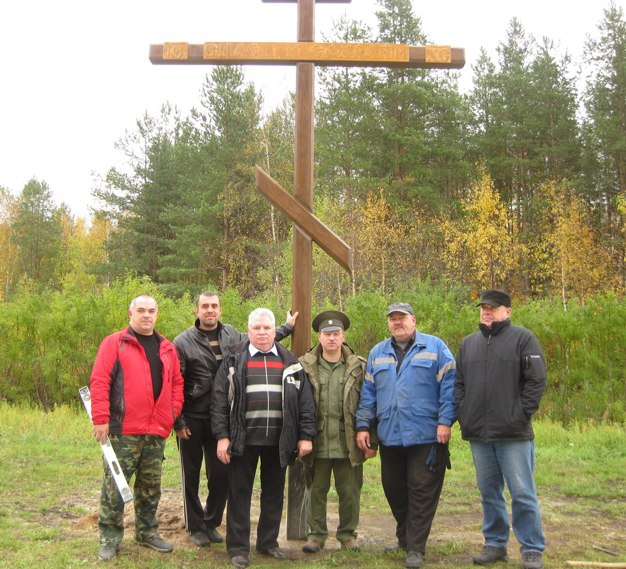
Казаки станицы Ухтинской установили Поклонный крест в память о казаках и православных безвинно убиенных за веру Православную с 1917 г.
Наша деятельность

Slide 10
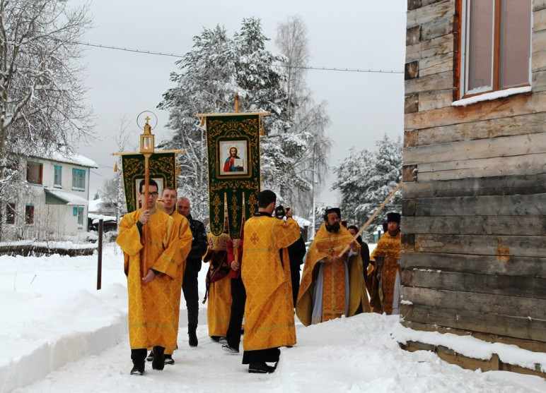
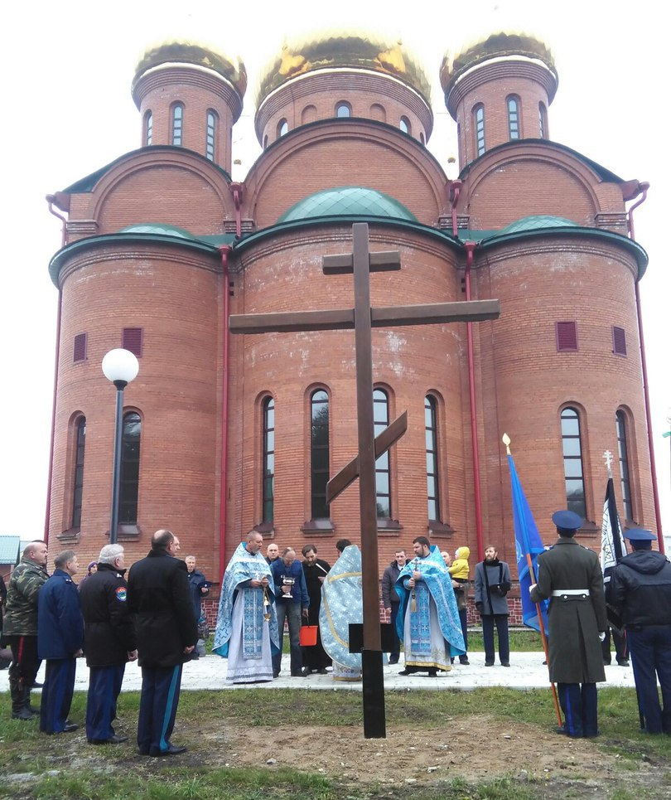
Праздничные мероприятия
Освящение поклонного креста. В память о погибших казаках и всех православных христиан убиенных в годы репрессий и Братоубийственном противостоянии, пронесшись кровавым вихрем по России.
14 октября 2017 г.
26 ноября 2017 года архиепископ Сыктывкарский и Коми-Зырянский Владыка Питирим освятил Храм во имя святых Муромских чудотворцев Петра и Февронии в поселке Боровой Ухтинского района. В праздничном мероприятии приняли участие казаки станицы Ухтинской ООК РК ОСКО.
Наша деятельность

Slide 11
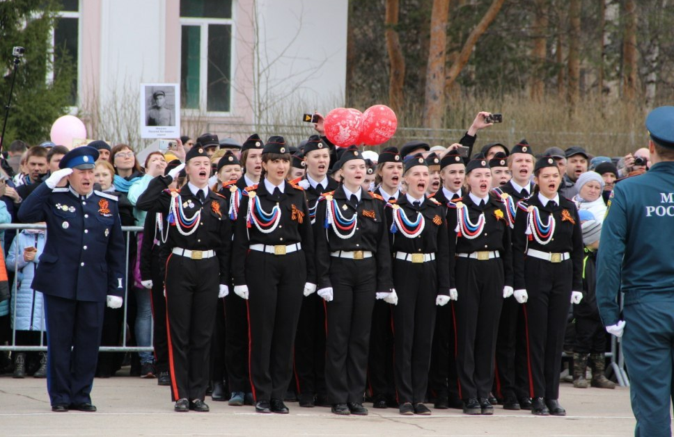
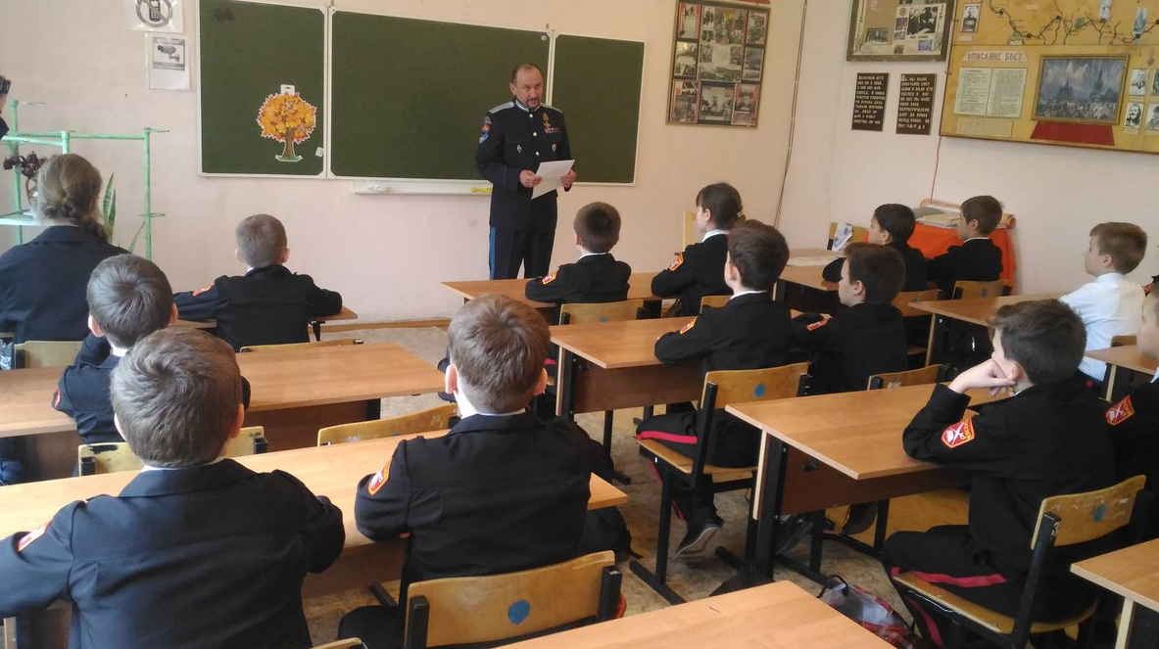
Работа с кадетами
Встреча атамана ОСКО с кадетами казачьго кадетского класса
МБОУ «СОШ № 18» г. Ухты.
14 октября 2017 г.
Кадеты МБОУ «СОШ № 18» г. Ухты
на Параде Победы 09 мая 2018 г.

Slide 12
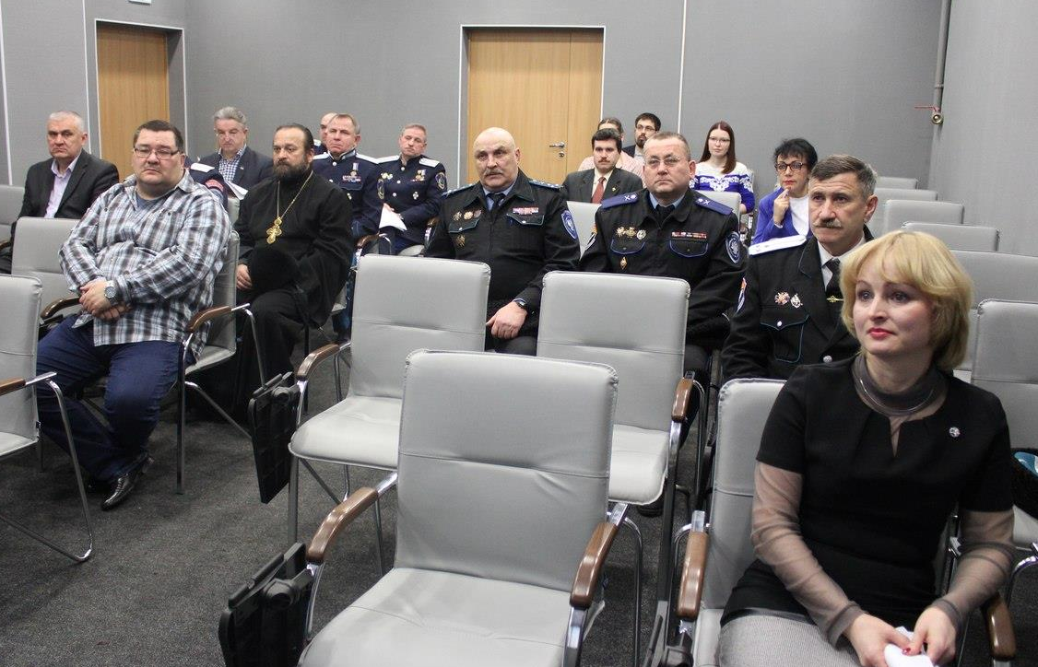
Рождественские образовательные чтения в г. Сыктывкар
"Казачество в Республике Коми история и современность"
23.11.2017 г.
Наша деятельность

Slide 13
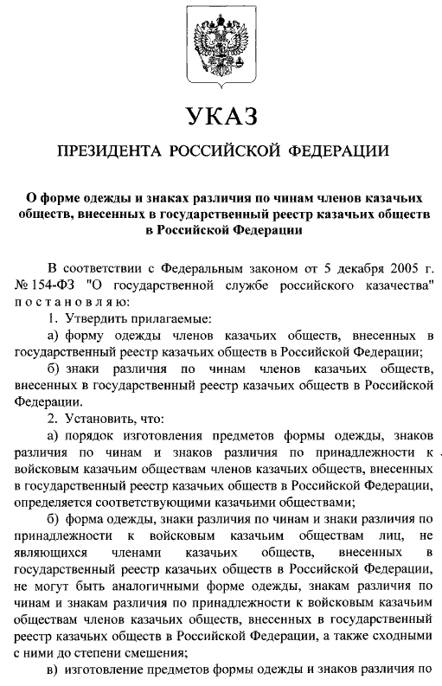
О форме одежды и знаках различия
Геральдическая комиссия, обобщив пожелания атаманов войсковых казачьих обществ, создала рабочую группу, в которую вошли признанные специалисты в области униформологии. Комиссия высту-пила с предложением подгото-вить новый Указ Президента Российской Федерации о форменной одежде членов войсковых казачьих обществ. Такой Указ «О форме одежды и знаках различия по чинам членов казачьих обществ, внесенных в государственный реестр казачьих обществ в Российской Федерации» был подписан Президентом в феврале 2010 г.

Slide 14
Традиционный русский военный силуэт
Основные его составляющие: цветная фуражка с небольшой тульей, цветными околышами и кантами, без наружных декоративных ремешков; приталеный китель с высокой застежкой, накладными нагрудными карманами и боковыми прорезными карманами, все с клапанами; пристежные, а не пришивные, погоны, цветные петлицы с эмблемой (шитьем); брюки, заправленные в сапоги.
В этом комплексе ярче выделяется и казачья особенность - одежда из сукна традиционных войсковых цветов (синего и темно-зеленого), ее отделка прикладным сукном (красным, светло-синим, желтым), использование серебристого приборного металла. Особый колорит придают меховые папахи с цветным верхом, синие шаровары (для всех) с цветными лампасами, обшлага с мыском (символическая принадлежность к кавалерии).
При этом форменная одежда, выполненная в национальных военных традициях, зрительно отличается от форменной одежды российских вооруженных сил и специальных служб. Это и небольшие цветные фуражки с серебристыми кокардами нового образца, и отделка кителей цветными кантами, цветные петлицы с эмблемой в виде двух перекрещенных шашек, пристежные серебристые галунные погоны с золотистыми звездочками, белые металлические пуговицы с малыми гербами войсковых казачьих обществ, большие цветные нарукавные знаки на правую и левую стороны и т.п.
Следует иметь в виду, что казачий форменный костюм становится таковым только при использовании всей совокупности его элементов. Отсутствие или искажение любого предмета разрушает образ современного казака.

Slide 15
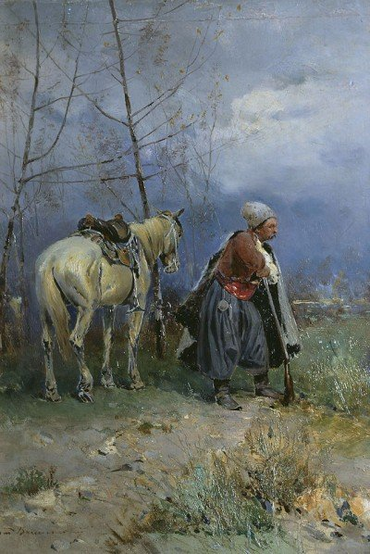
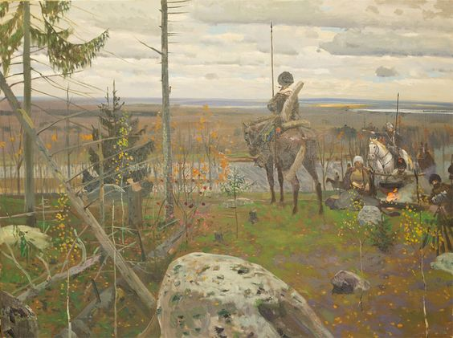
Казаки и казачья жизнь глазами художников
«Запорожец в дозоре», 1899 год, Художник Васильковский Сергей
Павел Рыженко "Сибирские казаки"

Slide 16
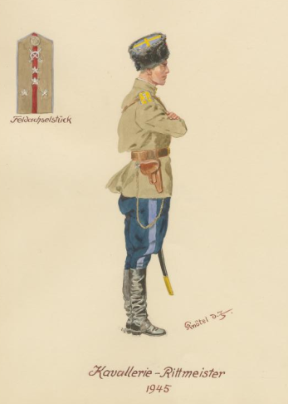
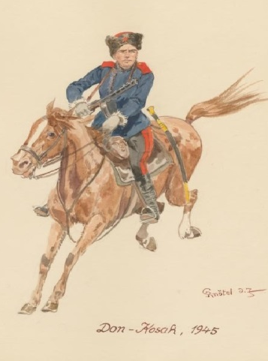
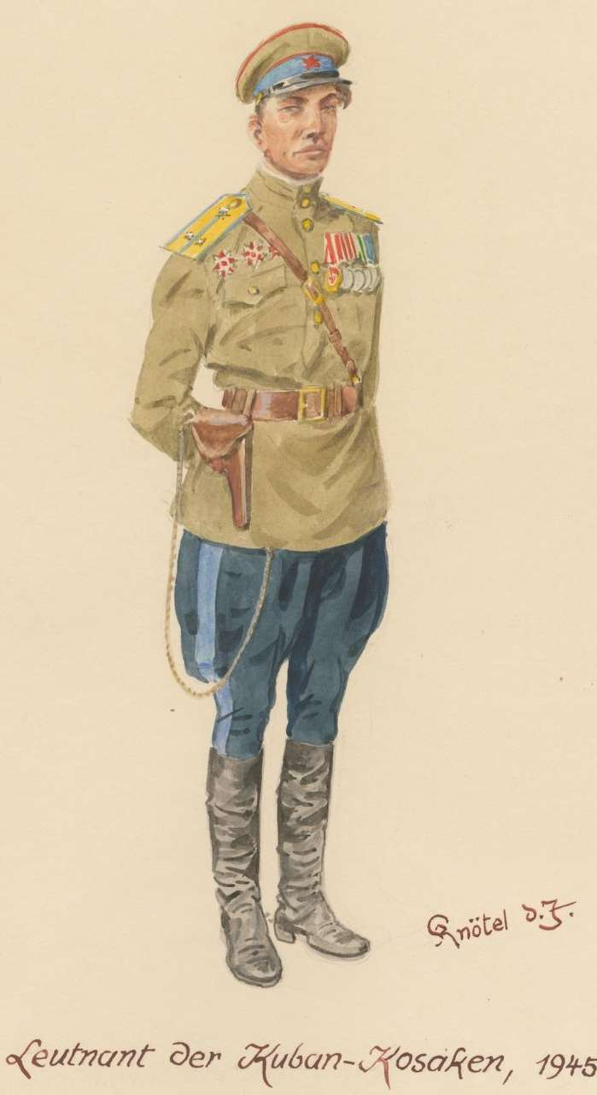
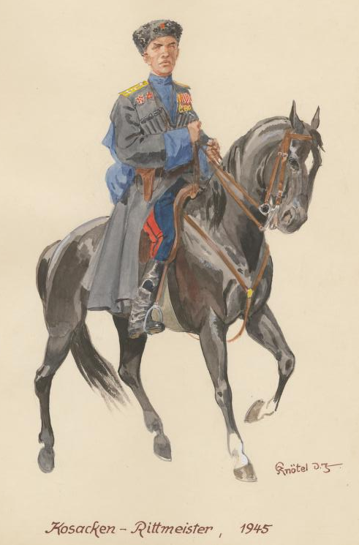
Казаки глазами немецкого художника Герберта Кнотеля
После победы в мае 1945 года на территории Германии продолжало оставаться большое количество военных (и в том числе) — советских солдат. Для того, чтобы представители армий союзников обрели возможность их определенным образом идентифицировать и различать между собой, в срочном порядке был подготовлен набор опознавательных открыток, который был выпущен в 1946 году в Париже в виде книжки. Автором рисунков для этих открыток стал известный немецкий художник–униформист Герберт Кнотель. Какими увидели казаков советской армии жители поверженной Германии в 1945 году?
На этот вопрос частично могут дать ответ сохранившиеся до наших дней рисунки художника-униформиста Герберта Кнотеля.

Slide 17
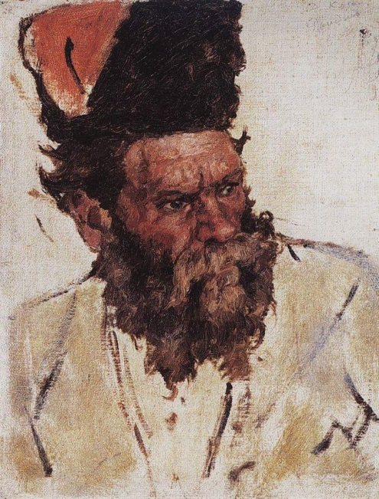
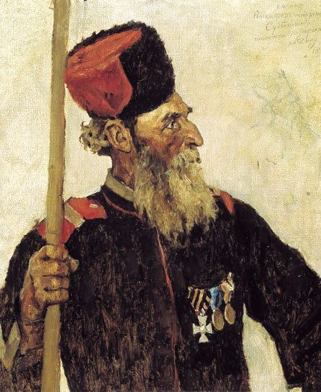
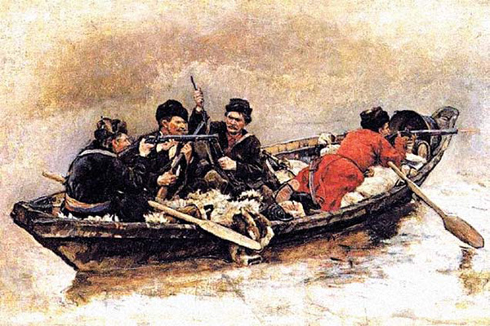
Картины, отражающие жизнь казака
Василий Суриков. Эскизы к картинам
Василий Суриков, «Казаки в лодке», 1895 год
http://kazaki-marino.ru/istoriya-kazachestva/kazachestvo-v-russkoj-zhivopisi.html
Казак — образец настоящего мужчины. Военная выправка и красивая форма, личная ответственность за принятые решения, трудолюбие, патриотизм, верность своему слову и приверженность семейным традициям — все эти ценности издавна отличали казаков.
Во все времена казаки были моральным образцом для своих современников. Все это в совокупности давно привлекает русских художников, от Сурикова до современных живописцев.

